Slide 1

Progetto Intelligenza Artificiale e Laboratorio 2023/2024
Magrì Daniela
Scicolone Alessandro
Reineri Patric

Slide 2
Indice
Labirinto
Gioco di base
Gioco del Mostriciattolo
Calendario di calcio

Slide 3

Labirinto

Slide 4
Gioco di base
Abbiamo suddiviso il lavoro su diversi file:
File contenente tutti i fatti veri inizialmente (KB).
Per le azioni abbiamo implementato i predicati applicable e transform:
Applicable: controlla le precondizioni delle azioni, per esempio l’azione «nord» è applicabile se la cella a nord del mostriciattolo è vuota;
Transform: sposterà il mostriciattolo in base al tipo di azione scelta, transitando la ricerca allo stato successivo.
Abbiamo implementato due strategie: l’iterative deepening, strategia in profondità non informata, e A*, strategia in ampiezza informata.

Slide 5
Gioco del Mostriciattolo
Le differenze principali con il gioco base sta nei predicati transform e applicable, in base ai movimenti del mostriciattolo l’applicable controlla:
La cella adiacente:
Se è un muro l’azione non è applicabile;
Se è vuota o c’è il martello è applicabile;
Se è un muro distruttibile, è applicabile se si ha almeno un martello, altrimenti non lo è (abbiamo implementato il martello che esaurisce, quindi all’interno del labirinto vi sono più martelli che il mostriciattolo può o non può prendere e una volta usato viene decrementato);
Se è una gemma, controlla la cella successiva ad essa (concorde al tipo di azione), facendo le considerazioni precedenti (tralasciando i muri distruttibili, inoltre la gemma se identifica un martello non lo reputa come ostacolo, ci passa sopra).
La transform transita la ricerca allo stato successivo in base alle regole di movimento del mostriciattolo, muovendolo per tutte le celle libere nella direzione scelta, muovendo oltre che il mostriciattolo anche le gemme.

Slide 6
Configurazioni del labirinto per i test delle strategie sul gioco di base e il gioco del mostriciattolo
Big size few walls, size 12x12
Big size more walls, size 12x12
Little size few walls, size 6x7
Little size more walls, size 6x7
Multiple portal no obstacle, size 8x8
Example, size 8x8

Slide 7
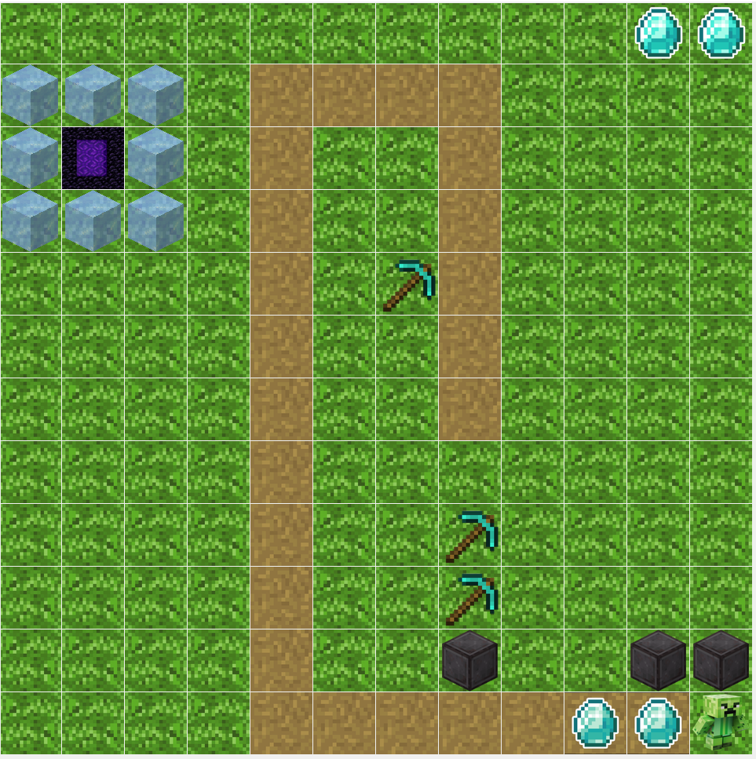
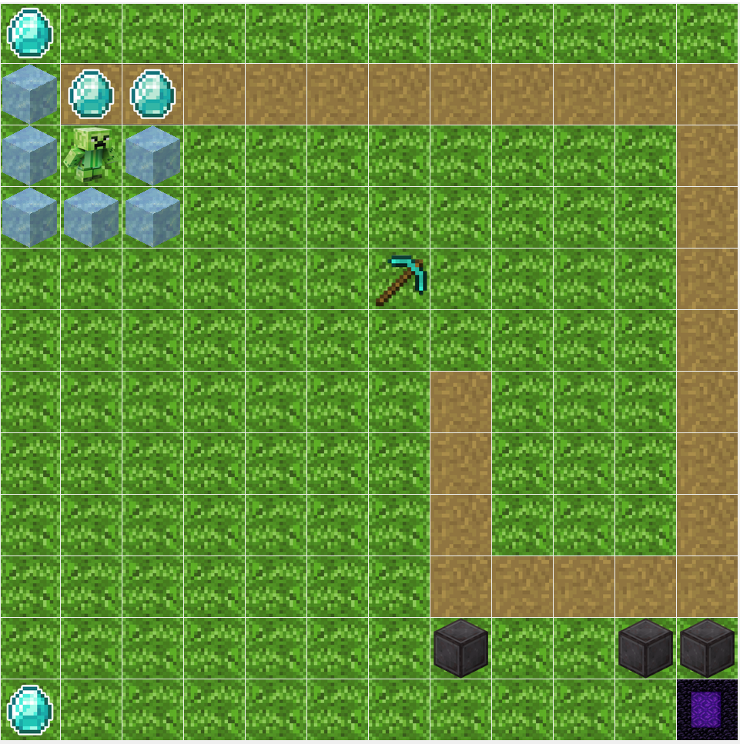
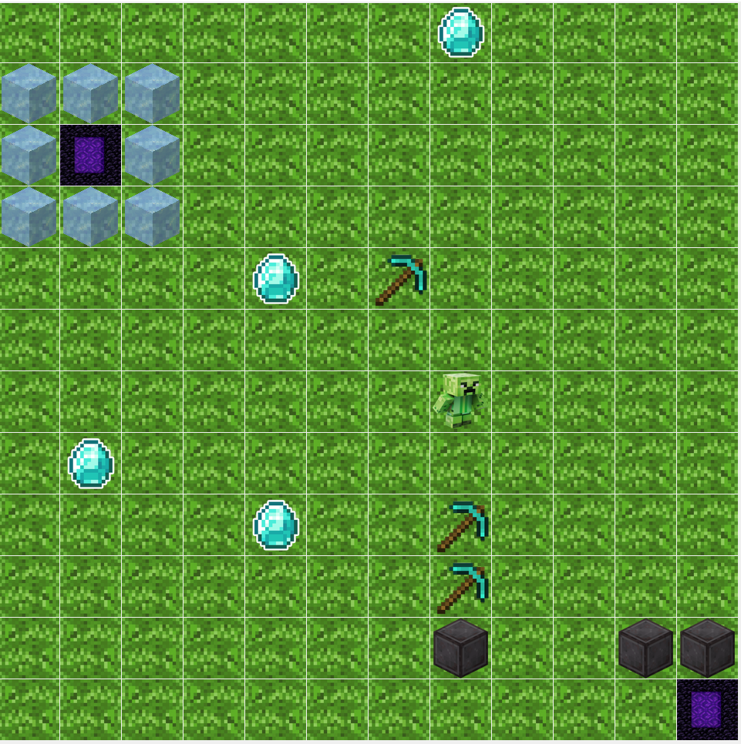
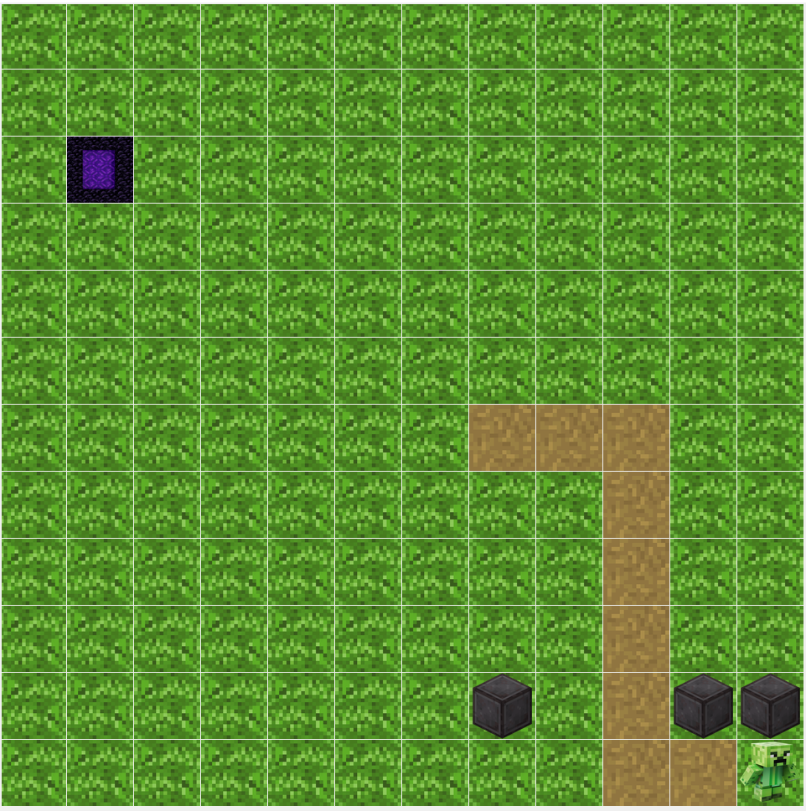
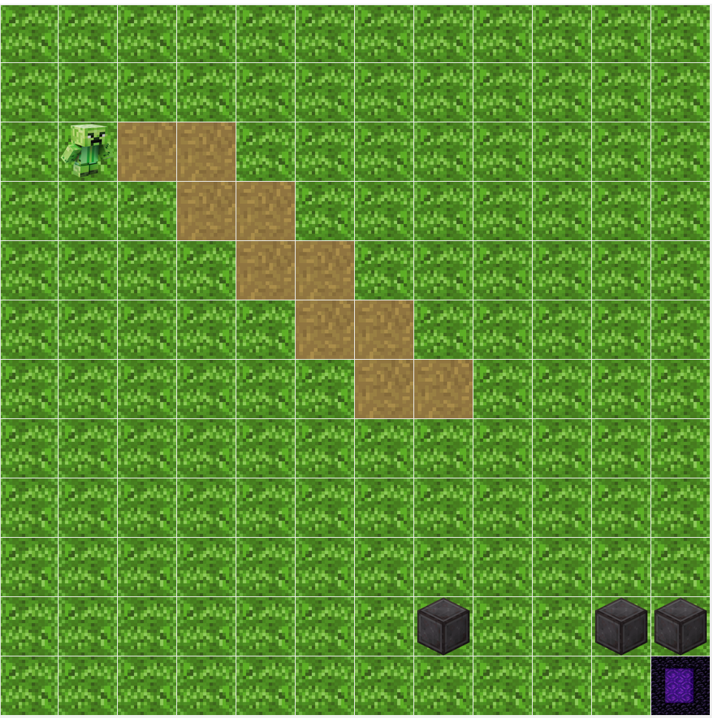
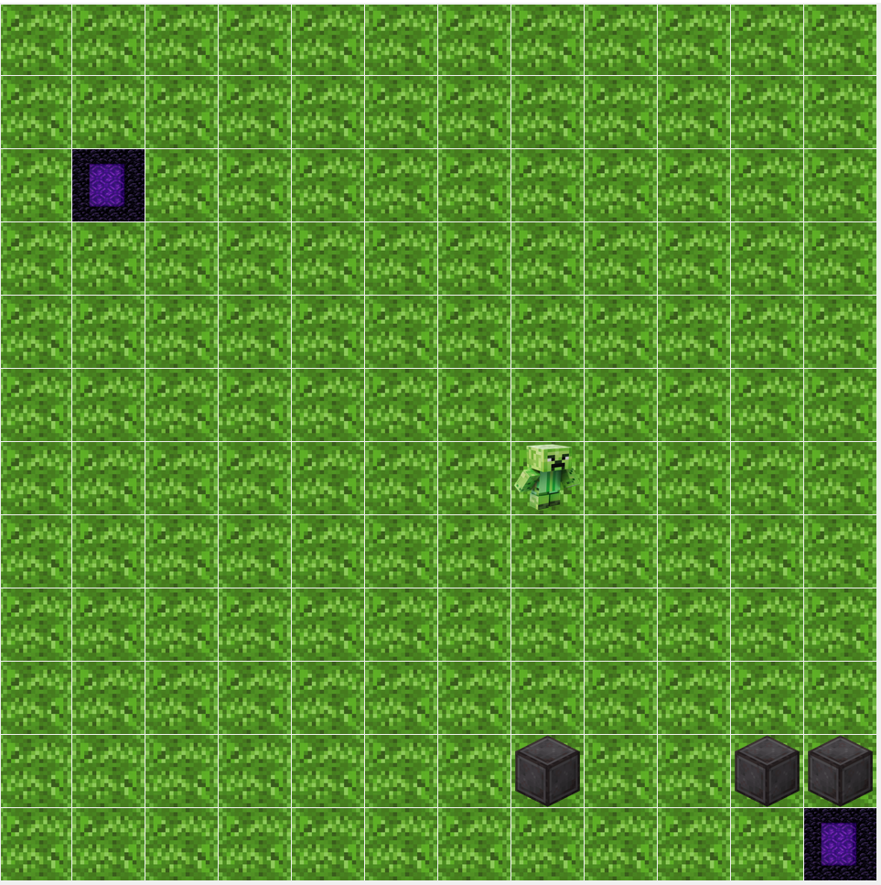
Labirinto big size few walls
Gioco del mostriciattolo
Iterative deepening (first strategy) path
A* (second strategy) path
Gioco di base

Slide 8
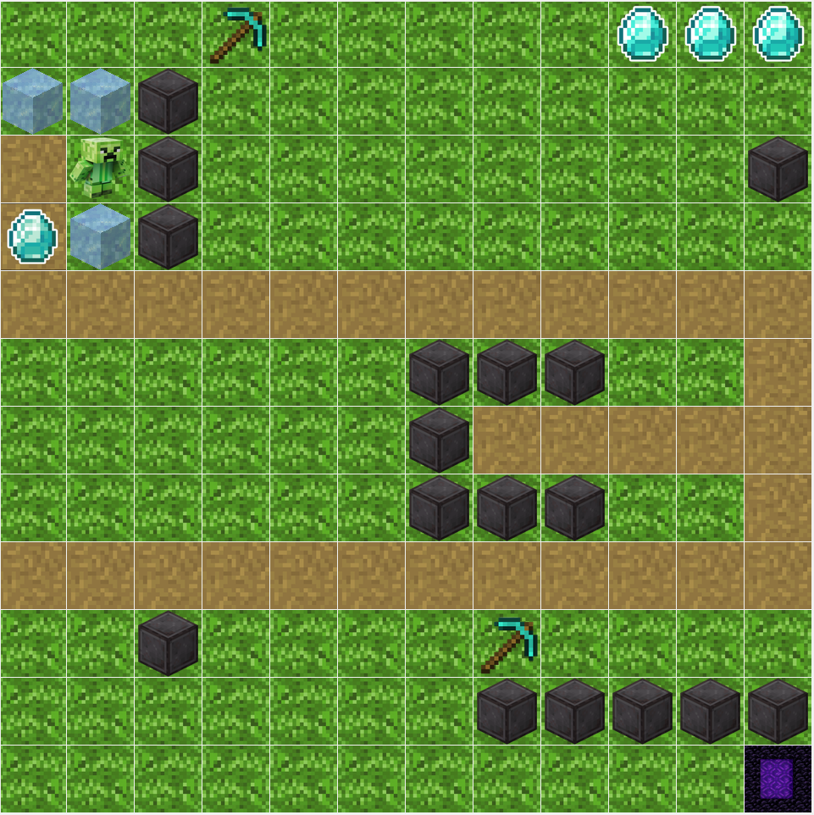
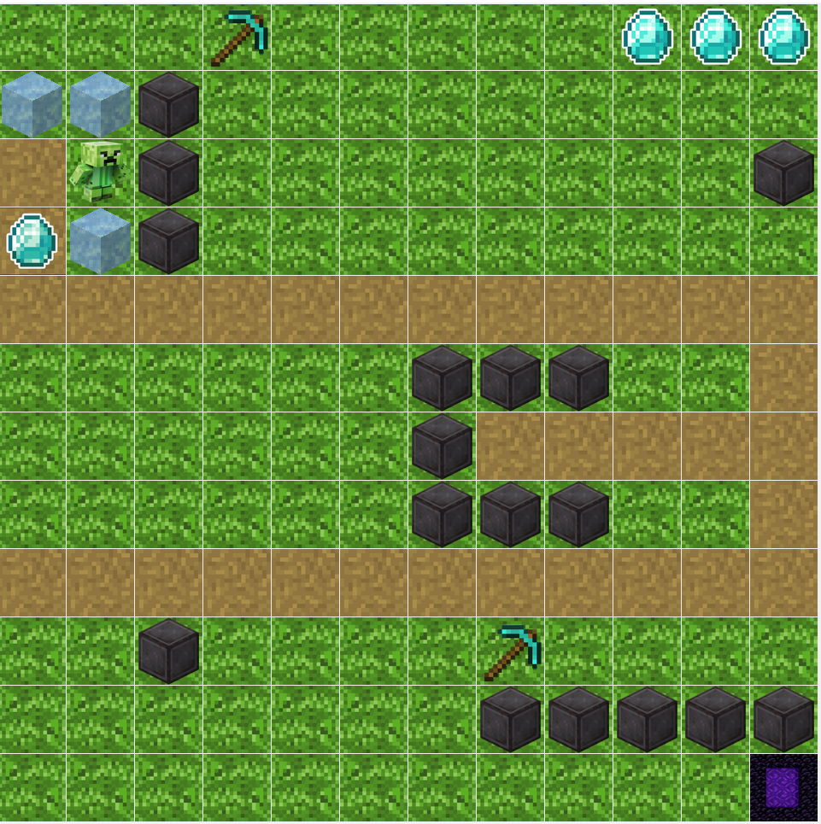
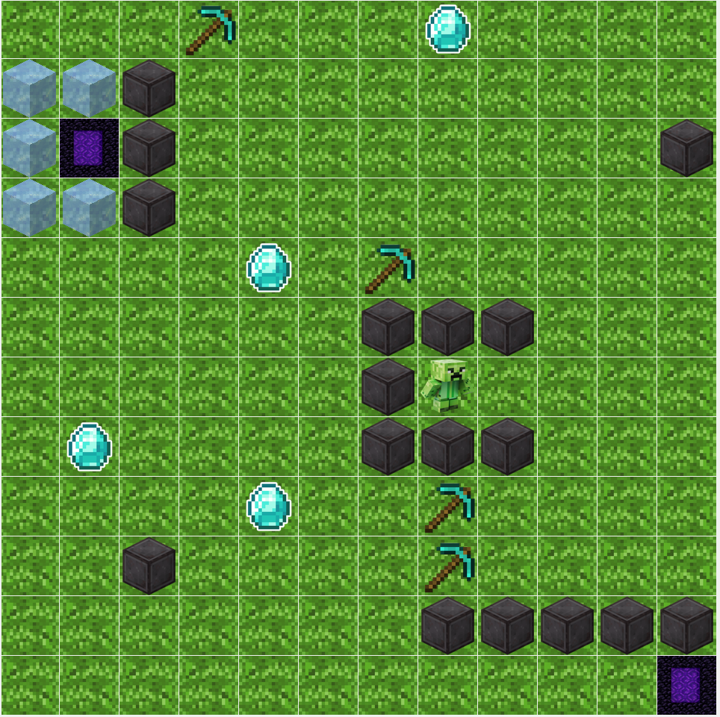
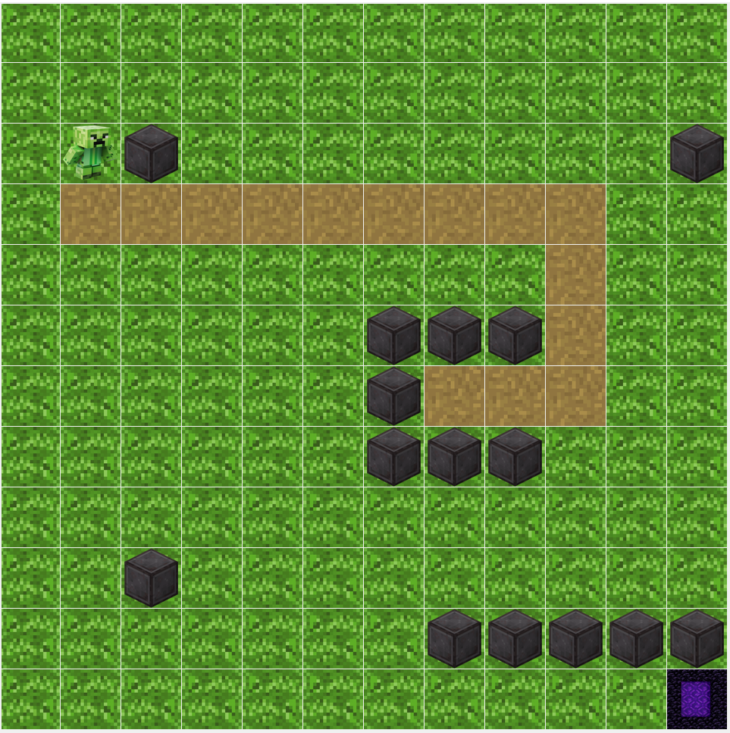
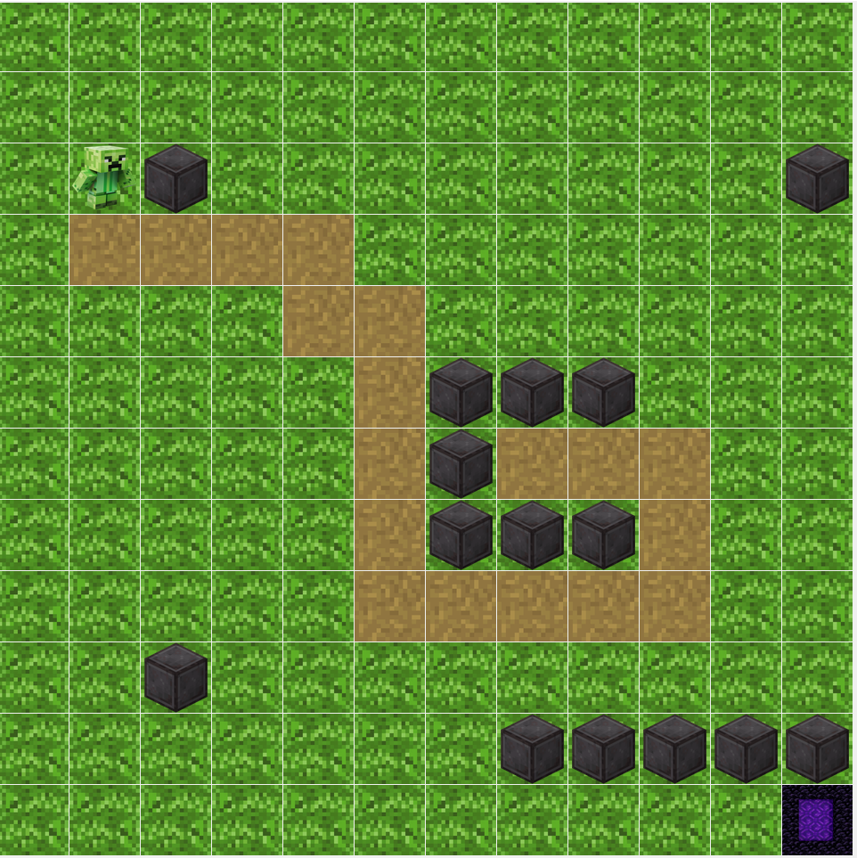
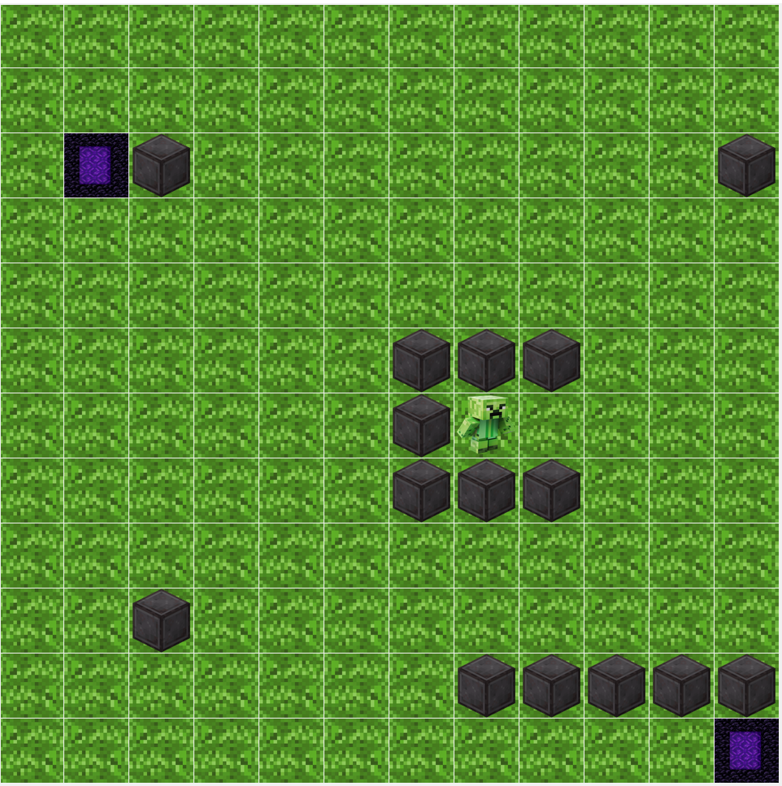
Labirinto big size more walls
Gioco del mostriciattolo
Iterative deepening (first strategy) path
A* (second strategy) path
Gioco di base

Slide 9
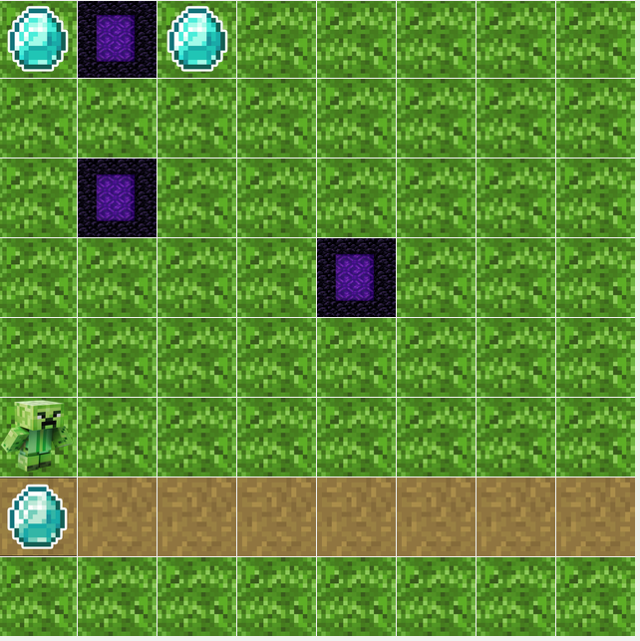
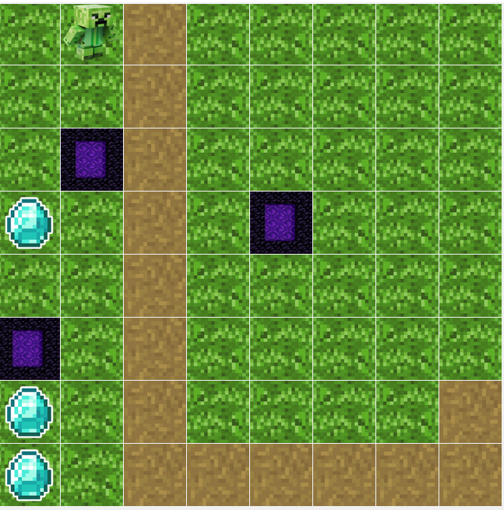
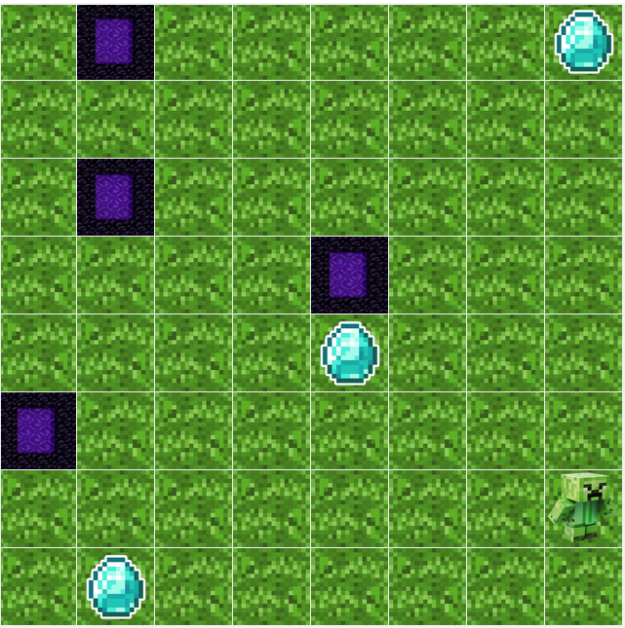
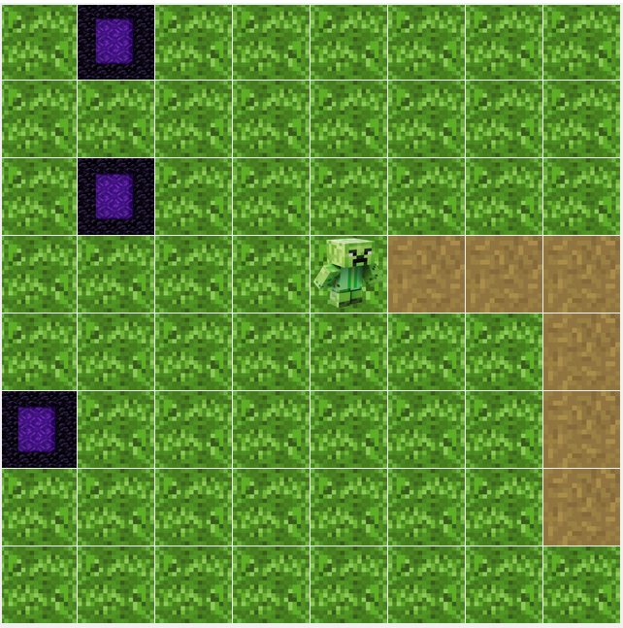
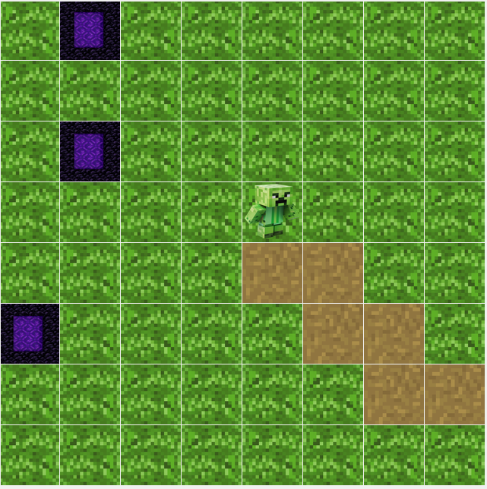
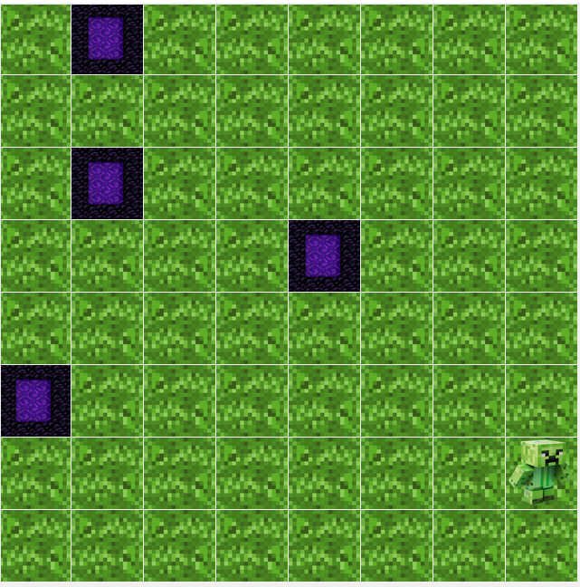
Labirinto multiple portal no obstacle
Gioco del mostriciattolo
Iterative deepening (first strategy) path
A* (second strategy) path
Gioco di base

Slide 10
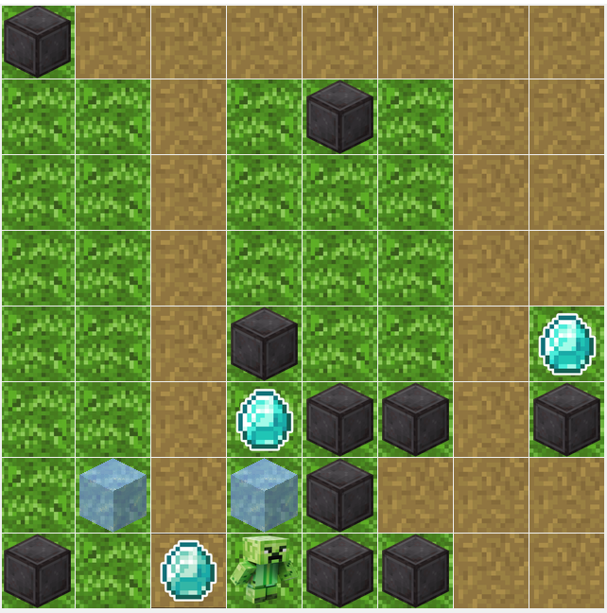
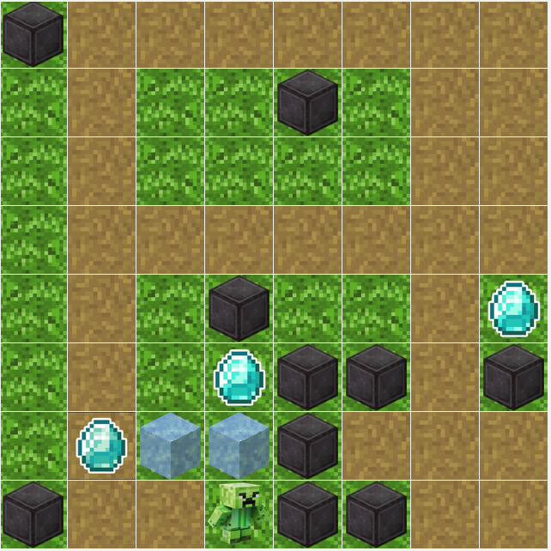
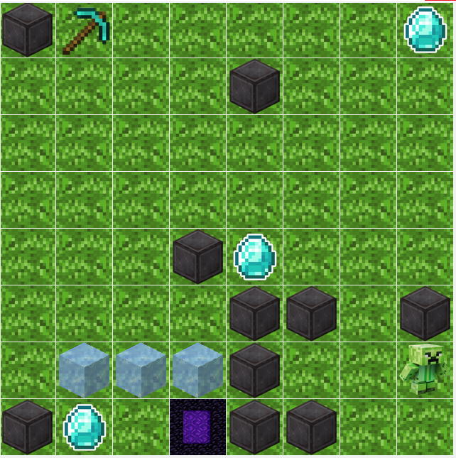
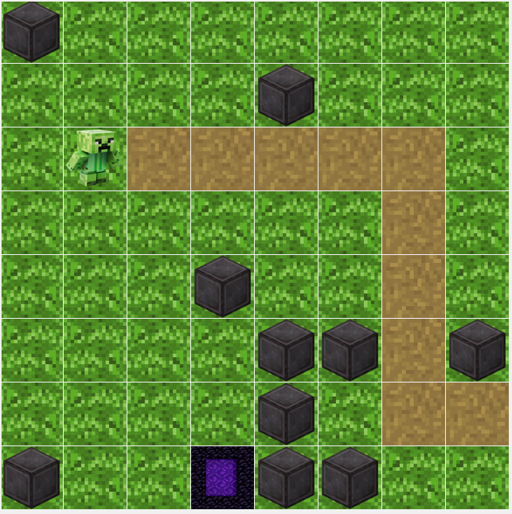
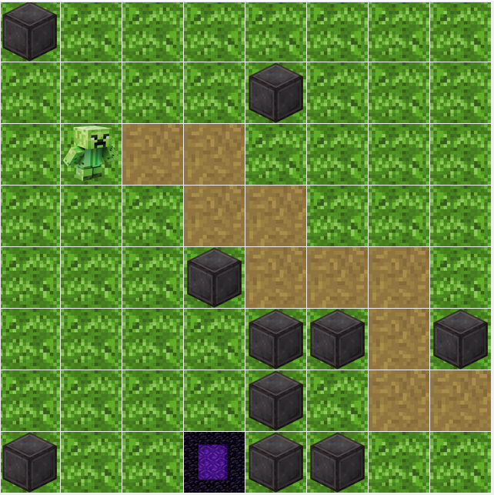
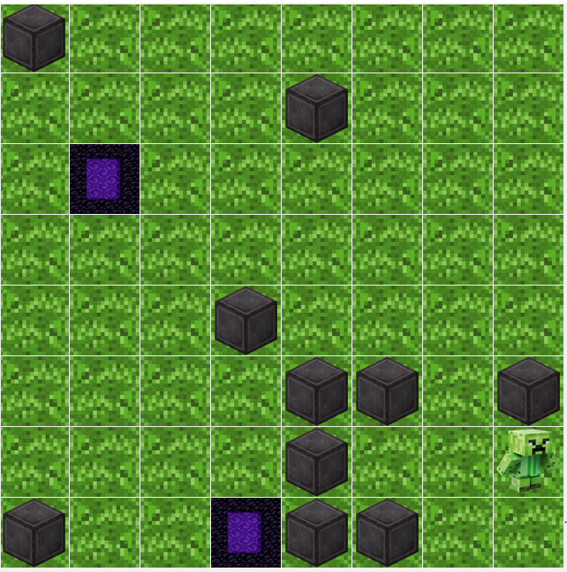
Labirinto example
Gioco del mostriciattolo
Iterative deepening (first strategy) path
A* (second strategy) path
Gioco di base

Slide 11
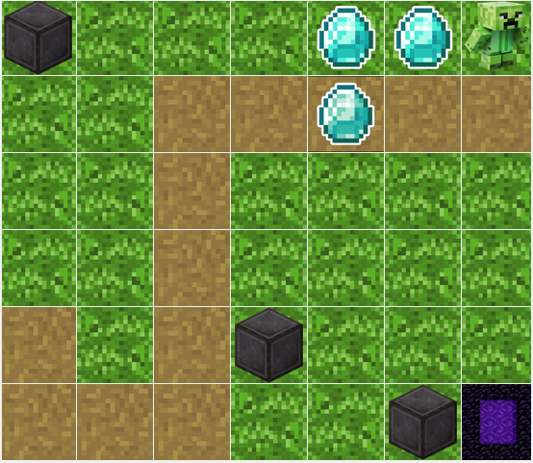
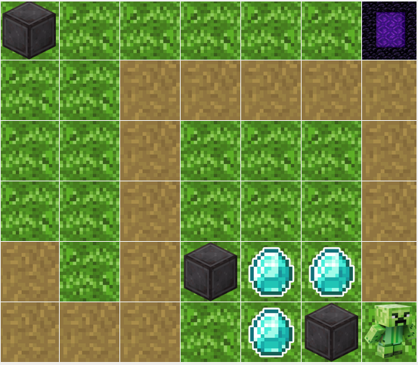
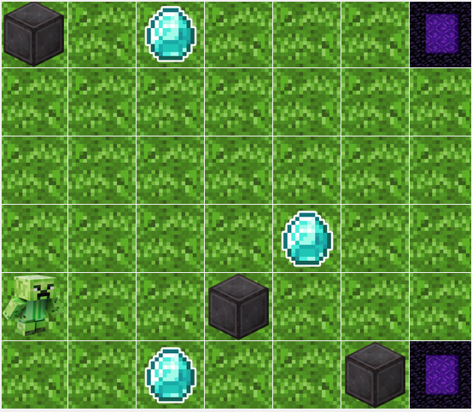
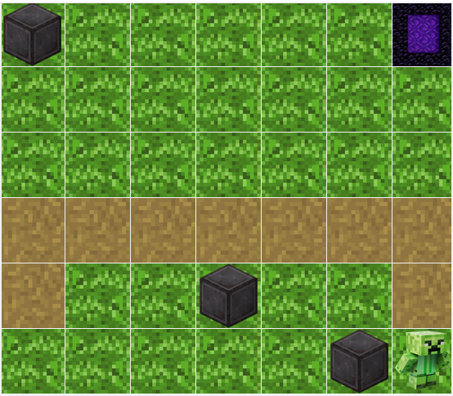
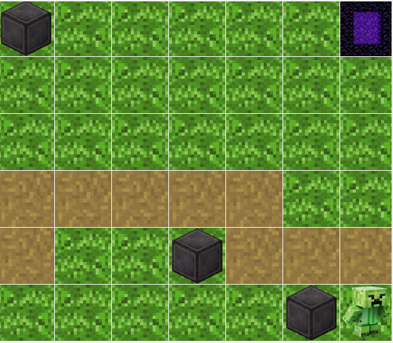
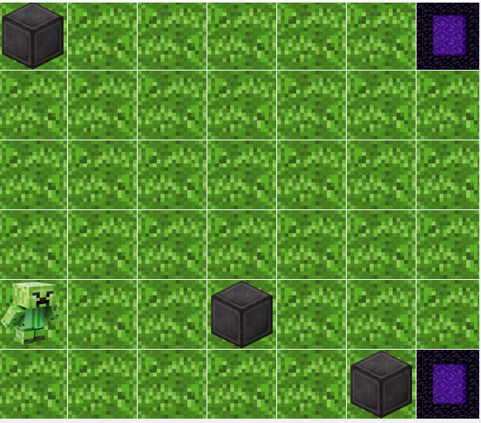
Labirinto little size few walls
Gioco del mostriciattolo
Iterative deepening (first strategy) path
A* (second strategy) path
Gioco di base

Slide 12
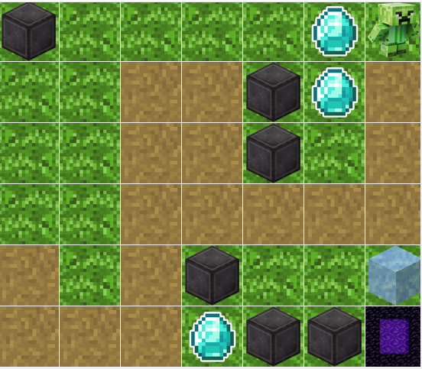
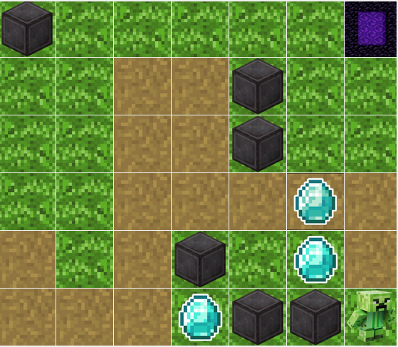
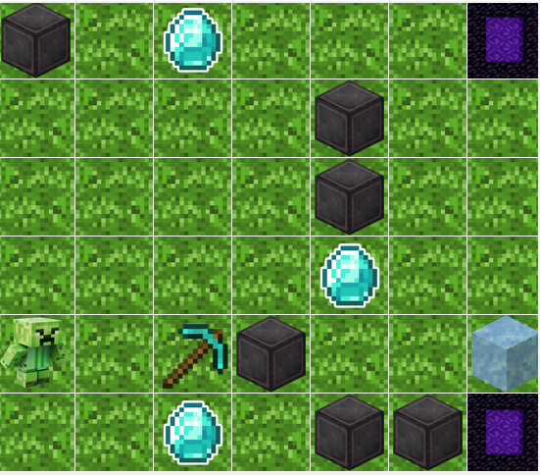
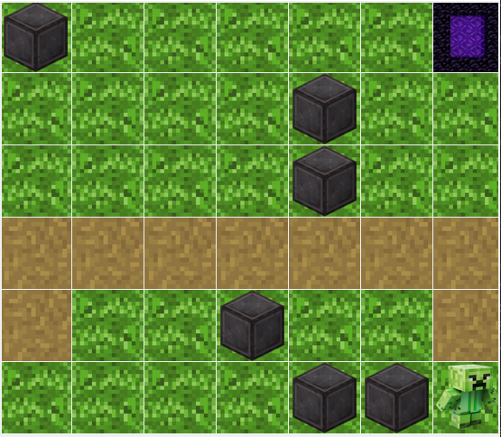
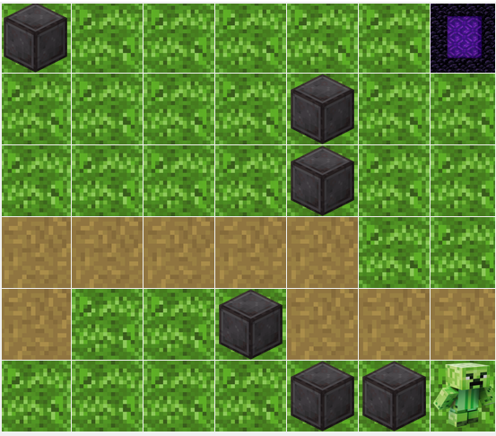
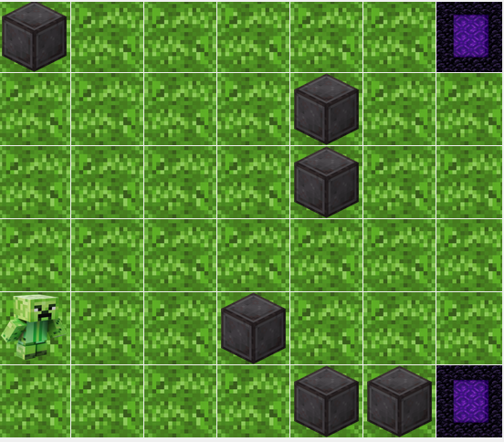
Labirinto little size more walls
Gioco del mostriciattolo
Iterative deepening (first strategy) path
A* (second strategy) path
Gioco di base

Slide 13
Risultato dei test – gioco di base
Il grafico mostra le prestazioni delle due strategie attuate nei sei labirinti mostrati precedentemente, in cui i valori nell’asse delle ordinate rappresentano il tempo di esecuzione espresso in secondi.

Slide 14
Risultato dei test – gioco del mostriciattolo
Il grafico mostra le prestazioni delle due strategie attuate nei sei labirinti mostrati precedentemente, in cui i valori nell’asse delle ordinate rappresentano il tempo di esecuzione espresso in secondi.

Slide 15

Calendario di calcio

Slide 16

Vincoli
Componenti Principali del Codice
Squadre: viene definita una squadra e il stadio.
Giornate: giornate di campionato sono suddivise in andata e ritorno.
Generazione delle Partite: seleziona 1 partita per match a cui viene assegnata una giornata rispettando i vincoli imposti dal problema.
I vincoli sono stati scritti sottoforma di integrity constraint.

Slide 17
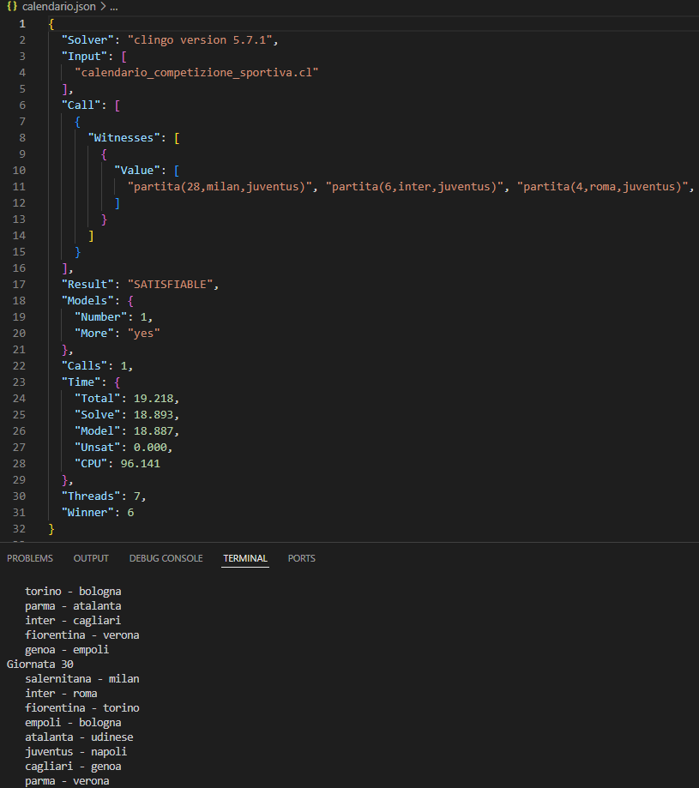

Prestazioni
Abbiamo definito tramite python un runner file del codice ASP in cui l’output risultante viene trascritto in un file json. Oltre al calendario di output vengono segnate le prestazioni del relativo run.

Slide 18

fine

